Slide 1
Java程序设计
PPT模板下载：www.1ppt.com/moban/ 行业PPT模板：www.1ppt.com/hangye/
节日PPT模板：www.1ppt.com/jieri/ PPT素材下载：www.1ppt.com/sucai/
PPT背景图片：www.1ppt.com/beijing/ PPT图表下载：www.1ppt.com/tubiao/
优秀PPT下载：www.1ppt.com/xiazai/ PPT教程： www.1ppt.com/powerpoint/
Word教程： www.1ppt.com/word/ Excel教程：www.1ppt.com/excel/
资料下载：www.1ppt.com/ziliao/ PPT课件下载：www.1ppt.com/kejian/
范文下载：www.1ppt.com/fanwen/ 试卷下载：www.1ppt.com/shiti/
教案下载：www.1ppt.com/jiaoan/
第8章 输入输出处理

Slide 2
主要内容
8.2 流的划分
8.2 标准输入/输出流
8.4 字节流使用
8.1 流的作用
8.5 字符流使用
8.6 串行化
Back to
school

Slide 3
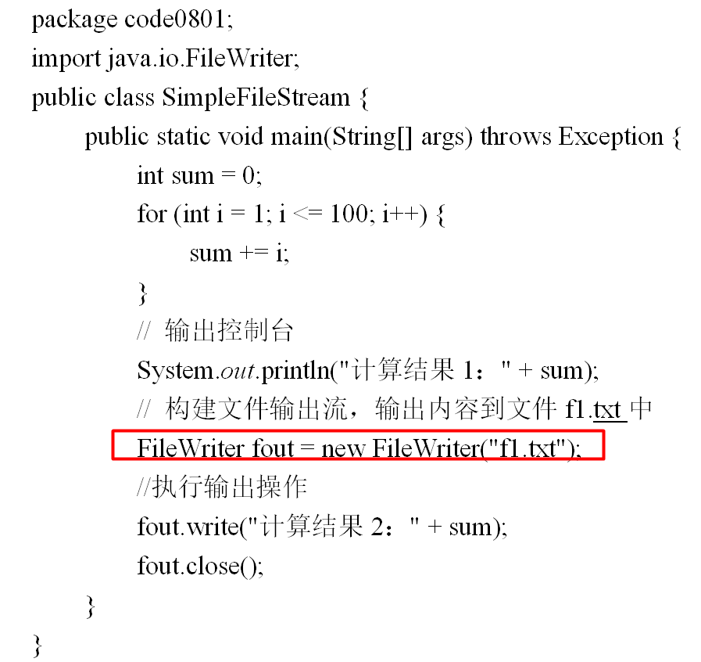
8.1 流的作用
运算结果长久保存

Slide 4
8.2 流的划分
输入流(InputStream)和输出流(OutputStream)
字节流和字符流。
字节流以字节为基本处理单位。
字符流以字符为基本处理单位，采用了统一的编码标准。
字节流在顶层有两个抽象类：InputStream 和 OutputStream，定义了所有字节流的关键方法。
最重要的两种方法是read()和write()，它们分别用于读写字节。
字符流顶层有两个抽象类：Reader和Writer，定义了所有字符流的关键方法。
其中两个最重要的是read()和write()，它们分别进行字符数据的读和写。

Slide 5
8.3 标准输入/输出流
System.in作为字节输入流类InputStream的对象实现标准输入，通过read（）方法从键盘接受数据。
int read( )
int read(byte b[ ])
int read(byte b[ ], int offset, int len)

Slide 6
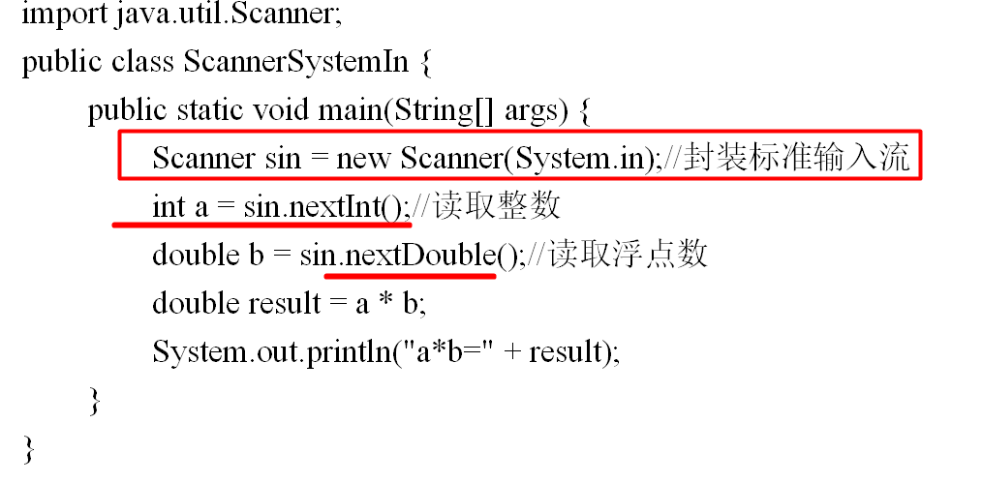
Scanner类封装标准输入流
有时用户需要从标准输入中读取一个字符、整数或浮点数等具体类型的数据
而System.in作为标准输入流，是一个InputStream类的对象，其read()方法的主要功能是读取字节和字节数组，不能直接得到我们需要的数据（如整型、浮点型）。

Slide 7
标准输出
System.out作为打印输出流PrintStream的对象实现标准输出。其中定义了print和println方法，支持Java任意基本类型作为参数。
public void print( int i);
public void println(int i);
支持数据的格式化输出，。
public PrintStream printf(String format, Object... args)
public PrintStream printf(Locale l, String format, Object...args)

Slide 8
格式化输出printf
format字符串的格式是：
%[argument_index$][flags][width][.precision]conversion
argument_index用10进制整数表示参数在参数列表中的位置，第一个参数用%1$表示，第二个用%2$表示，依此类推，如果只有一个参数，可以只保留%；
flags是调整输出格式的字符集合；
width是一个非负整数，表示输出的最小字符数；
precision是一个非负整数，用于限制字符个数,如果输出浮点数，则是小数点后面的位数。
conversion是一个转换字符，表示参数被如何格式化。

Slide 9
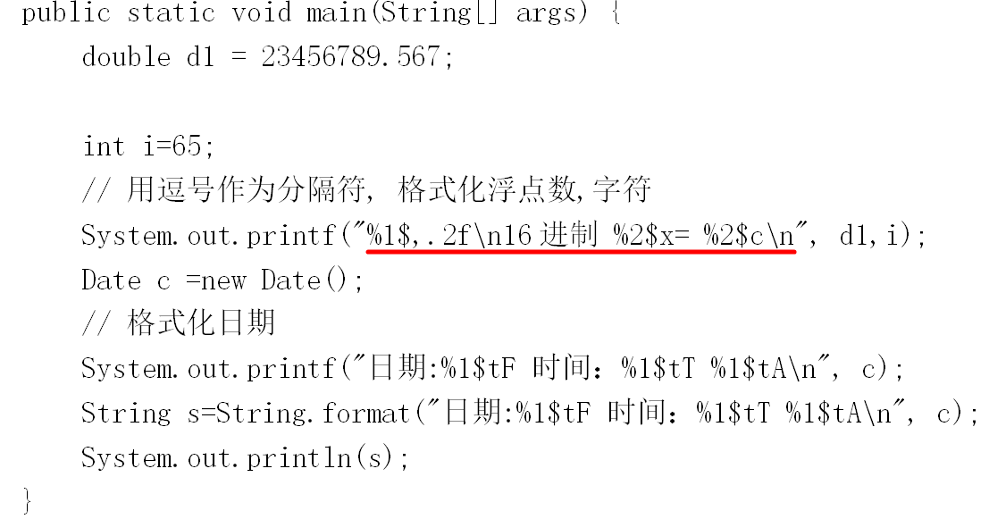
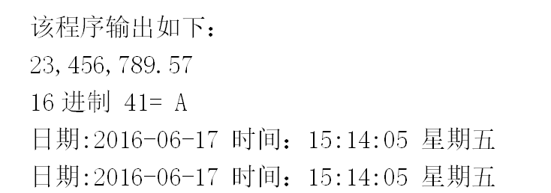
实用案例1：数据的格式化输出

Slide 10
8.4 字节流使用
表示文件对象的类java.io.File，
它虽然不能读取文件的内容，但是可以获取文件信息并对文件进行操作。
通过File类的方法，可以得到文件或者目录的描述信息，包括名称、所在路径、可读写性、长度等，
可以创建目录、创建文件，改变文件名、删除文件、列出目录中的文件等。

Slide 11
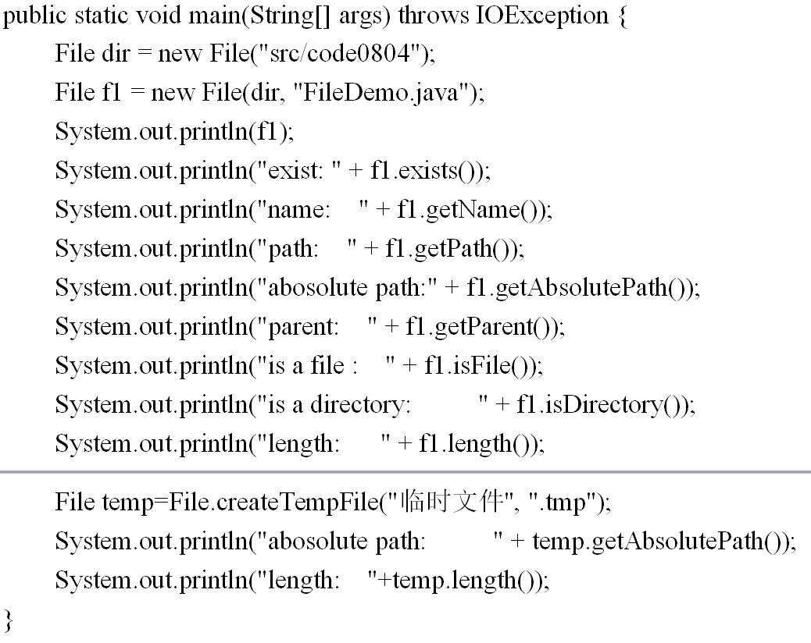
File类
构造
File f1 = new File("D:/Java");
File f2 = new File("D:/Java","test.txt");
File f3 = new File(f1,"test.txt");
File f4 = new File("file://D:/Java/test.txt");

Slide 12
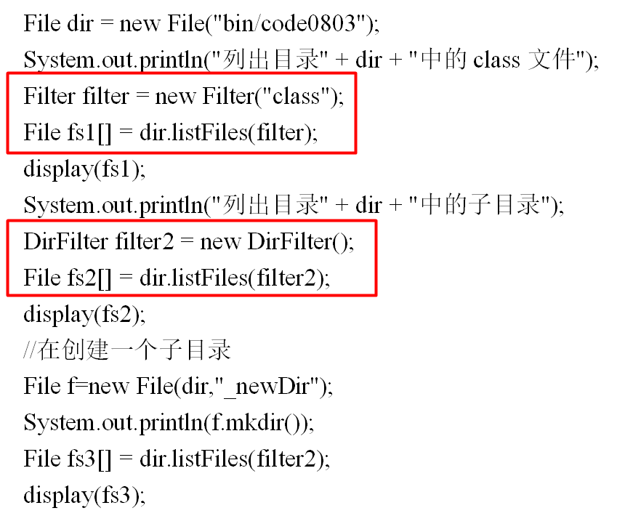
File目录操作
File对象也可以表示一个目录
调用该对象的list( )方法来提取该目录内部其它文件和目录的列表。
一种形式如下：
String[ ] list( )文件列表通过一个String 对象数组返回。
第二种形式如下：
File[ ] listFiles( )文件列表通过一个File对象的数组返回。
三种形式，列出指定类型的文件。
String[ ] list(FilenameFilter FFObj)
File[ ] listFiles(FilenameFilter FFObj)
File[ ] listFiles(FileFilter FObj)

Slide 13
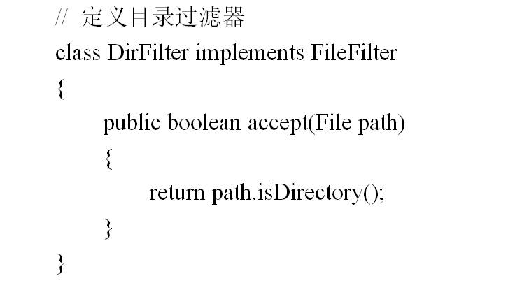
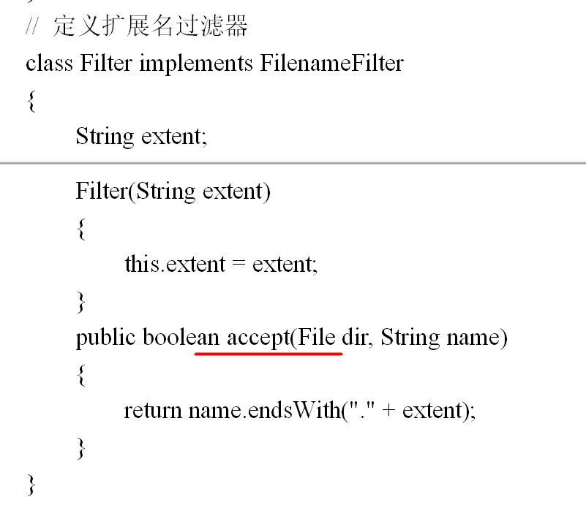
File目录操作
File对象也可以表示一个目录
调用该对象的list( )方法来提取该目录内部其它文件和目录的列表。
一种形式如下：
String[ ] list( )文件列表通过一个String 对象数组返回。
第二种形式如下：
File[ ] listFiles( )文件列表通过一个File对象的数组返回。
三种形式，列出指定类型的文件。
String[ ] list(FilenameFilter FFObj)
File[ ] listFiles(FilenameFilter FFObj)
File[ ] listFiles(FileFilter FObj)

Slide 14
文件字节流
FileInputStream用于顺序读取本地文件。
FileInputStream(String filepath)
FileInputStream(File fileObj)
当指定的文件在文件系统中不存在时，它们都能引发FileNotFoundException异常。
直接使用文件名构造输入流：
FileInputStream f1 = new FileInputStream("Test.java")
或者先构造File对象，再用File对象构造输入流：
File f = new File("Test.java");
FileInputStream f2 = new FileInputStream(f);

Slide 15
三个read方法
public int read()
从此输入流中读取一个数据字节。
public int read(byte[] b)
此输入流中将最多 b.length 个字节的数据读入一个字节数组中。
public int read(byte[] b, int off,int len)
此输入流中将最多 len 个字节的数据读入一个字节数组中
这些方法在读取数据时，遇输入流结束则返回-1。

Slide 16
FileOutputStream
FileOutputStream用于向一个文件写数据。
FileOutputStream(String filePath)
FileOutputStream(File fileObj)
FileOutputStream(String filePath, boolean append)
FileOutputStream(File fileObj, boolean append)
FileOutputStream的创建不依赖于文件是否存在。
如果filePath表示的文件不存在， FileOutputStream在打开之前创建它。
如果文件已经存在，则打开它，准备写。

Slide 17
三个write方法
public void write(byte[] b)
将 b.length 个字节从指定字节数组写入此文件输出流中
public void write(byte[] b, int off, int len)
将指定字节数组中从偏移量off开始的 len 个字节写入此文件输出流。
public void write(int b)
将指定字节写入此文件输出流。
b是int类型时，占用4个字节，只有最低的一个字节被写到输出流，忽略其余字节。

Slide 18
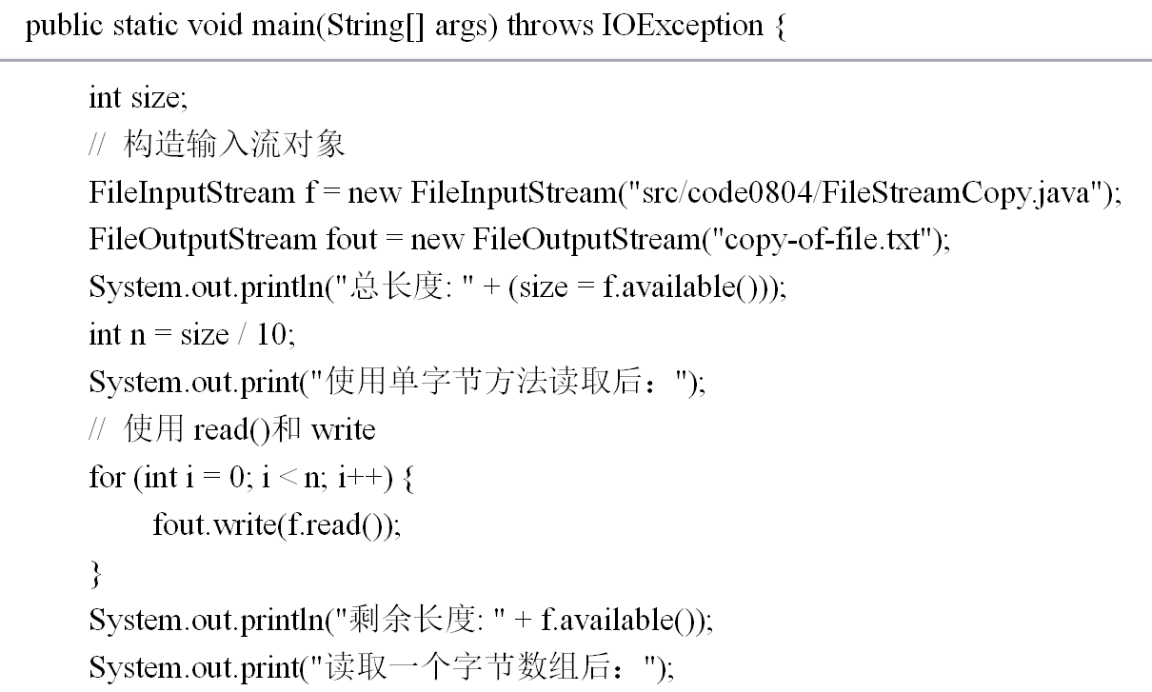
文件拷贝程序

Slide 19
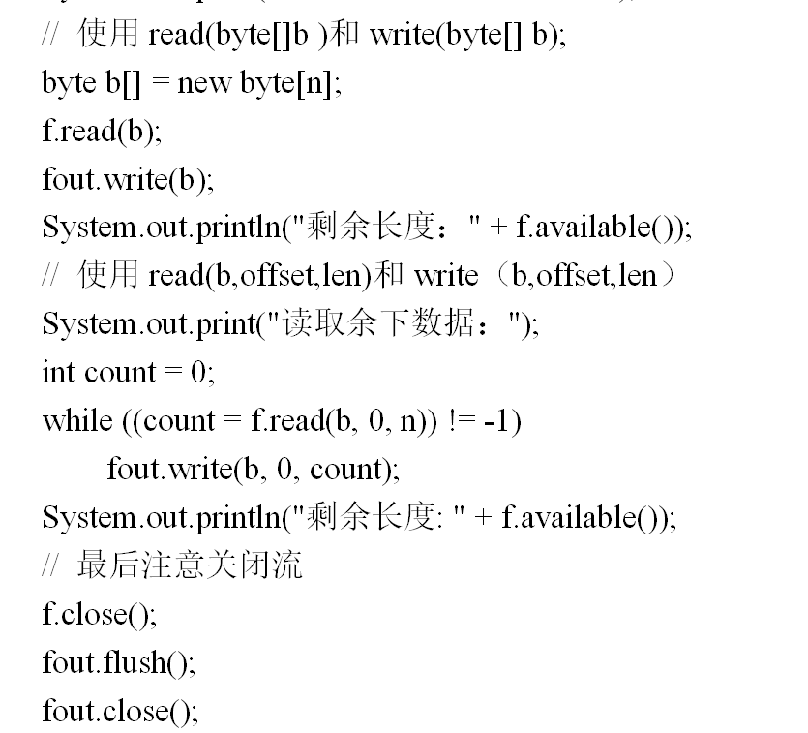
文件拷贝程序

Slide 20
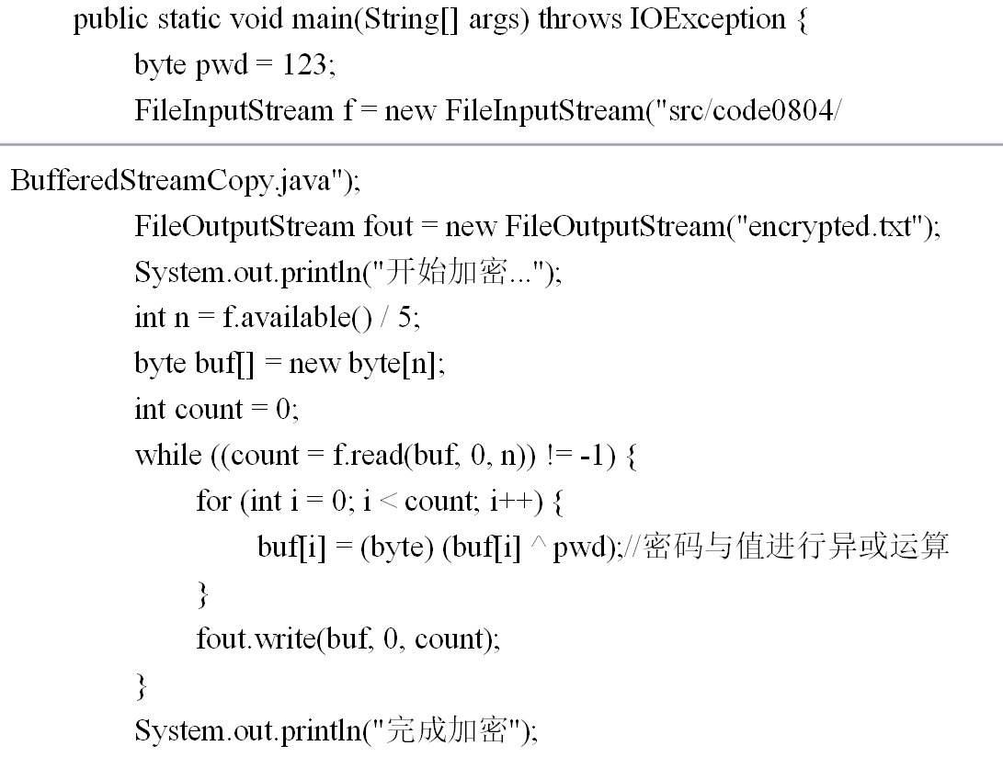
实用案例2：文件加密解密

Slide 21
public class SystemTest {
public static void main(String[] args) throws Exception {
int data1 = -1;
FileOutputStream fout = new FileOutputStream("f1.txt");
fout.write(data1);
fout.write(data1);
fout.close();
FileInputStream fin = new FileInputStream("f1.txt");
int data2 = fin.read();
byte[] b = new byte[4];
int count = fin.read(b);
fin.close();
for (int i = 0; i < count; i++) {
System.out.println(b[i]);
}
if (data1 == data2) {
System.out.println(data1 == data2);
} else {
System.out.println(data1 != data2);
}
System.out.println(data1);
System.out.println(data2);
}
思考题

Slide 22
思考题
学了File类，主要功能是什么？
文件字节流，主要功能是什么？
如何进行文件夹深度拷贝？

Slide 23
从classpath装载文件
利用Class对象
第一： 要加载的文件和.class文件在同一目录下，例如：com.x.y 下有类me.class ,同时有资源文件myfile.xml
那么，应该有如下代码：
me.class.getResourceAsStream("myfile.xml");
第二：在me.class目录的子目录下，例如：com.x.y 下有类me.class ,同时在 com.x.y.file 目录下有资源文件myfile.xml。那么，应该有如下代码：
me.class.getResourceAsStream("file/myfile.xml");
第三：不在me.class目录下，也不在子目录下，例如：com.x.y 下有类me.class ,同时在 com.x.file 目录下有资源文件myfile.xml。那么，应该有如下代码：
me.class.getResourceAsStream("/com/x/file/myfile.xml");

Slide 24
8.5 字符流使用
FileReader类是一个以字符方式读取文件内容的字符输入流：
FileReader(String filePath)
FileReader(File fileObj)
FileWriter类是一个以字符方式写文件内容的Writer类的子类。
FileWriter(String filePath)
FileWriter(String filePath, boolean append)
FileWriter(File fileObj)

Slide 25
Read 和 Write
public int read() 读取单个字符
public int read(char[] b) 将字符读入数组
public int read(char[] b, int off,int len) 将字符读入数组中的某一部分
public void write(char[] b) 写入字符数组
public void write(char[] b, int off, int len) 写入字符数组的某一部分
public void write(int b) 写入单个字符
b是int类型时，占用4个字节，要写入的字符包含在给定整数值的 16 个低位中，16 高位被忽略。

Slide 26
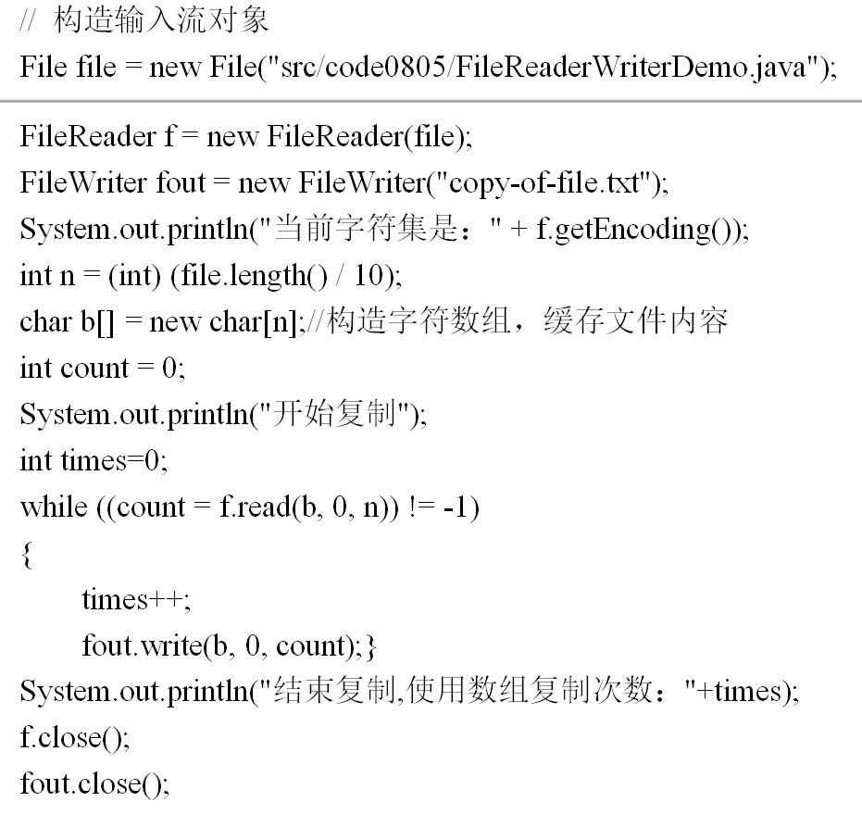
字符流文件拷贝程序

Slide 27
字节流向字符流的转化
public InputStreamReader(InputStream in)
public InputStreamReader(InputStream in, String charsetName)
public OutputStreamWriter(OutputStream out)
public OutputStreamWriter(OutputStream out, String charsetName)
可以在构造这些流对象时指定字符编码

Slide 28
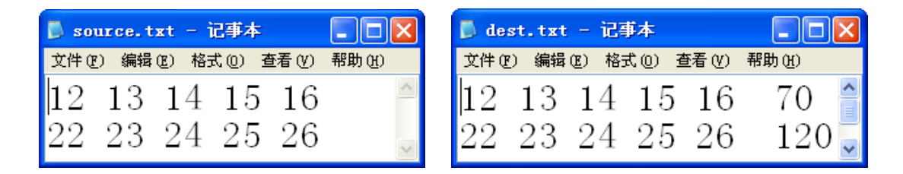
Scanner封装字符流
对文本文件内容的解析和计算结果的格式化输出是程序设计过程中经常碰到的问题。例如，一个source.txt（图8-1a）文件中存放着两行整数，请分别计算每一行的和，追加到每一行数字的末尾，并输出到文件dest.txt中（图8-1b）。

Slide 29
处理要点
PrintWriter向字符（文本）输出流打印对象的格式化表示形式，此类实现在 PrintStream 中的所有 print 方法。
Scanner不仅可以读取数字，还是一个可以使用正则表达式来解析字符串的文本扫描器。
Scanner 使用分隔符模式将其输入分解为标记，用不同的 next() 方法将得到的标记转换为不同类型的值。在读取下一个标记之前可以使用hasNext()方法检测一下。
默认情况下分隔符模式与空白匹配。

Slide 30
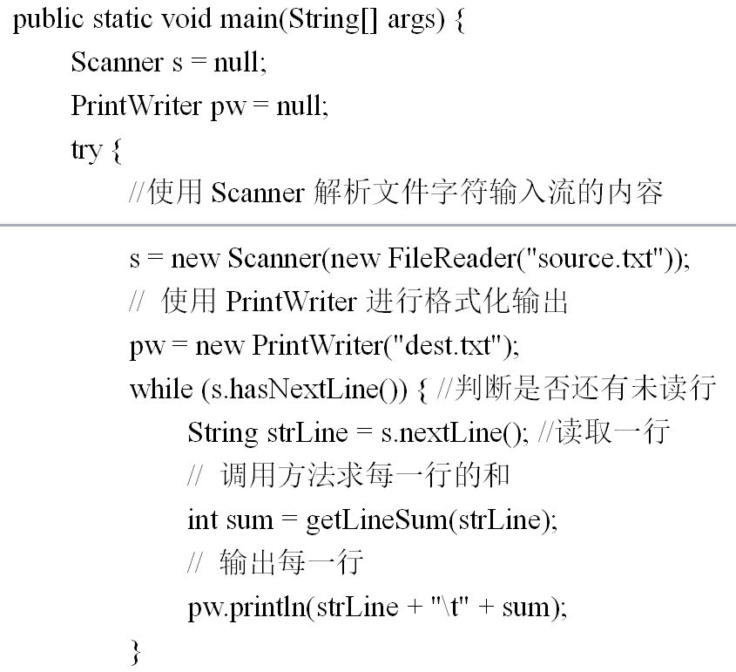
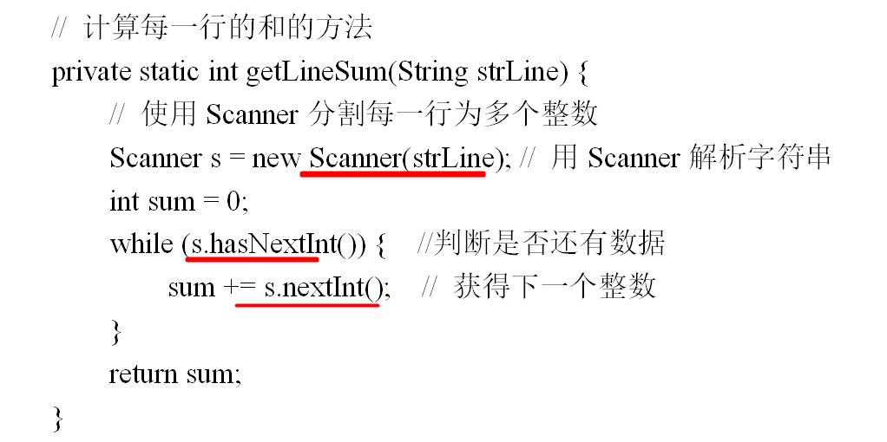
代码解析

Slide 31
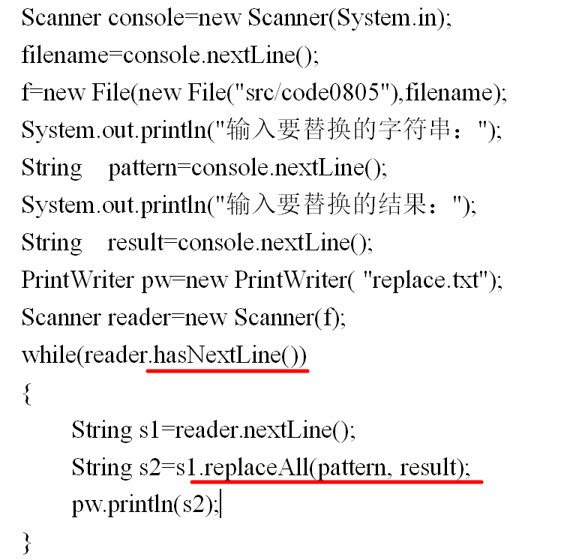
实用案例3：文本替换

Slide 32
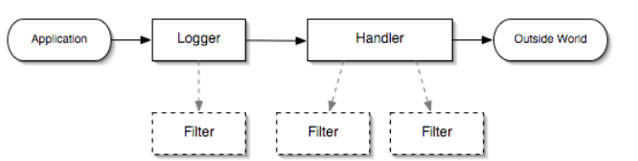
Java logging-流的一种应用
Java 通过 Java.util.logging 包为应用程序提供了记录消息的可能，在 API 中的核心类为 Logger 类。
理解在记录消息中的日志的不同级别是非常重要的。Java 为此定时了8个级别，它们是分别
SEVERE, WARNING, INFO, CONFIG, FINE, FINER, FINEST 以及 ALL. 它们按照优先级降序排列，在应用运行的任何时间点，日志级别可以被更改。可以通过配置文件设置。

Slide 33
logging.properties
#Level的五个等级SEVERE（最高值） 、WARNING 、INFO 、CONFIG 、FINE 、FINER 、FINEST（最低值） 。
#为 Handler 指定默认的级别（默认为 Level.INFO）。
java.util.logging.ConsoleHandler.level=INFO
# 指定要使用的 Formatter 类的名称（默认为 java.util.logging.SimpleFormatter）。
java.util.logging.ConsoleHandler.formatter=java.util.logging.SimpleFormatter
# 为 Handler 指定默认的级别（默认为 Level.ALL）。
java.util.logging.FileHandler.level=INFO
# 指定要使用的 Formatter 类的名称（默认为 java.util.logging.XMLFormatter）。
java.util.logging.FileHandler.formatter=java.util.logging.SimpleFormatter
# 指定要写入到任意文件的近似最大量（以字节为单位）。如果该数为 0，则没有限制（默认为无限制）。
java.util.logging.FileHandler.limit=1024000
# 指定有多少输出文件参与循环（默认为 1）。
java.util.logging.FileHandler.count=1
# 为生成的输出文件名称指定一个模式。有关细节请参见以下内容（默认为 "%h/java%u.log"）。
java.util.logging.FileHandler.pattern=C:/SSLog%u.log
# 指定是否应该将 FileHandler 追加到任何现有文件上（默认为 false）。
java.util.logging.FileHandler.append=true
handlers= java.util.logging.ConsoleHandler,java.util.logging.FileHandler

Slide 34
Logging示例
public class TestLogger {
public static void main(String[] args) {
Logger log = Logger.getLogger("JavaLog");
//log.setLevel(Level.SEVERE);
log.info("aaa");
}
}
扩展知识：Log4J，SLF4J和Logback， 一般在Web中用的比较普遍，跟踪程序的执行情况

Slide 35
Java NIO-便捷文件操作
Path 接口
Paths 类
Files 工具类
FileSystem 类
FileSystems 类

Slide 36
文件I/O基石：Path
创建一个Path--文件系统中的一个路径
Path path= Paths.get("c:\\data\\myfile.txt");
File和Path之间的转换
File file = new File("C:/my.ini");
Path p1 = file.toPath();
p1.toFile()
获取Path的相关信息
像File一样，获取各种信息

Slide 37
Files类-强大文件处理工具类
提供了多种操作文件系统中文件的方法
Files.exists() 检测文件路径是否存在
Files.createFile() 创建文件,
Files.createDirectory() 创建文件夹
Files.createDirectories()
Files.delete()方法 可以删除一个文件或目录
通过Files.copy()方法可以吧一个文件从一个地址复制到另一个位置
获取文件属性：长度，修改时间等

Slide 38
Files遍历整个文件目录
walkFileTree()接受一个Path和FileVisitor作为参数。Path对象是需要遍历的目录，FileVistor则会在每次遍历中被调用。
Files.newBufferedReader读取文件
Files.newBufferedWriter写文件
移动文件
Files.readAllBytes()读取所有字节
Files.readAllLines()读取所有行

Slide 39
使用通道和缓冲区读写文件
连接 IO 设备的通道以及用于容纳数据的缓冲区。
操作缓冲区，对数据进行处理。
常用的缓冲区有：ByteBuffer，CharBuffer，ShortBuffer，IntBuffer，LongBuffer，FloatBuffer，DoubleBuffer。
使用allocate()方法分配缓冲区，使用get系列方法获取缓冲区的数据，使用put系列方法存数据到缓冲区。
四个核心属性：
（1）capacity: 容量，表示缓冲区中最大存储数据的容量。一旦声明不能更改。
（2）limit: 界限，表示缓冲区中可以操作数据的大小。（limit 后的数据不能进行读写）
（3）position: 位置，表示缓冲区中正在操作数据的位置。
（4）mark: 一个位置标记。可以通过 reset() 恢复position到 mark 的位置。

Slide 40
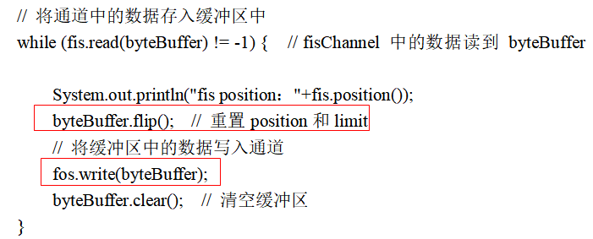
操作通道
Channel 类似于传统的流，如果想写数据到文件中，须先把数据都写到缓冲区，然后缓冲区通过通道进行传输，最后把数据写到文件中。如需把数据传输到程序中，先使用通道把数据读入缓冲区，再从缓冲区读取数据。
NIO提供了FileChannel，SocketChannel，ServerSocketChannel，DatagramChannel等Channel类。
可以使用FileChannel的静态open函数打开一个文件通道：
FileChannel open(Path path,OpenOption... options)
Files类的newByteChannel(Path path,OpenOption... options)函数也可以得到一个字节通道。

Slide 41
8.6 串行化
对象的寿命通常随着生成该对象的程序的终止而终止。某些时候，需要将对象的状态保存下来，将来需要的时候可以恢复，或者把对象传输到其他地方。
把对象的这种能记录自己的状态以便将来再生的能力，叫做对象的持续性（persistence）。对象通过写出描述自己状态的数值来记录自己的过程，叫做对象的串行化（Serialization）。
串行化的主要任务是写出对象实例变量的数值。如果变量是另一对象的一引用，则引用的对象也要串行化。

Slide 42
Serializable接口
只有实现Serializable接口的对象才可以被串行化。
ObjectOutputStream类
write
ObjectInputStream类
Read
串行化只能保存对象的非静态成员变量，不保存变量的修饰符。
transient关键字
对于某些类型的变量，其状态是瞬时的，无法或无需保存其状态，对于这些变量，可以用transient关键字标明。

Slide 43
实用案例4：串行化学生对象
（1）定义一个可串行化对象
被串行化的类必须实现Serializable接口。
（2）构造对象输入/输出流
要串行化一个对象，必须与对象的输入/出联系起来，通过writeObject（）串行化对象，通过readObject（）方法反串行化对象。

Slide 44
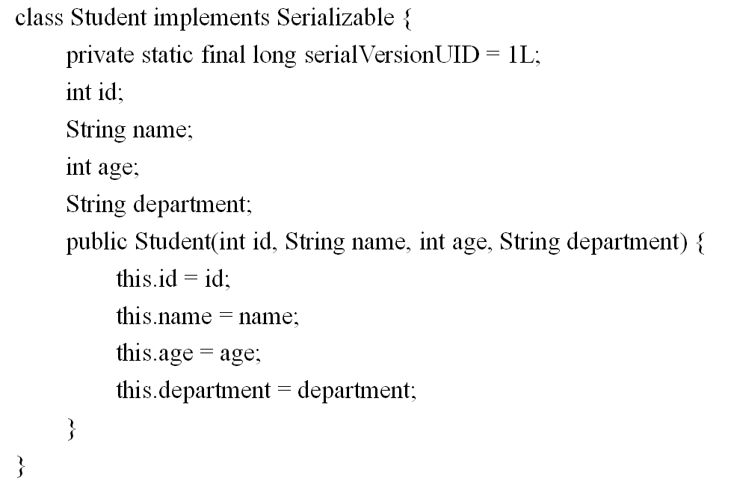
代码解析

Slide 45
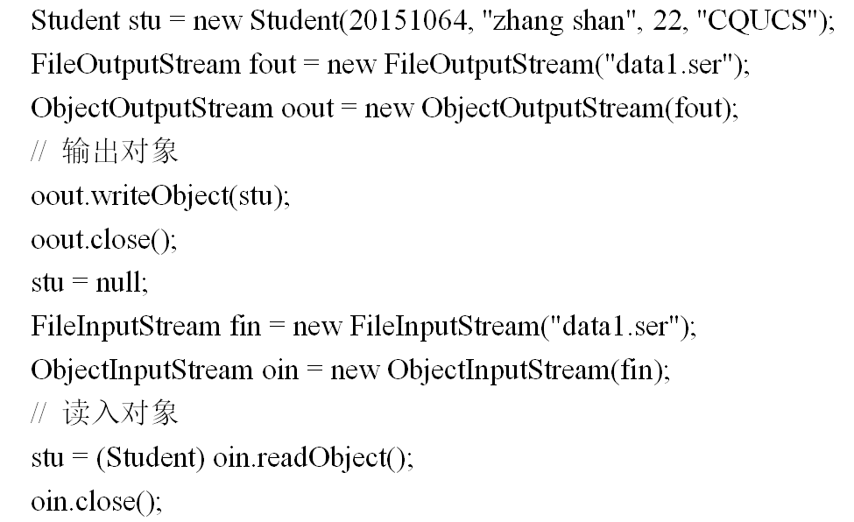
代码解析

Slide 46
补充问题
如何把流转成字节数组
在内存存储流的结果
ByteArrayOutputStream， ByteArrayInputStream
如何把流转换成字符串
在内存存储字符流
StringWriter， StringReader
发生异常时，把流输出到字符串
随机存取文件
RandomAccessFile， 根据文件指针位置同时进行存取
更快速NIO，以块为处理单位（课后自学）

Slide 47

本次课程结束！

